Slide 1


mAgent
Manuel Beijinho nº 50037192
Engenharia Informática

Slide 2
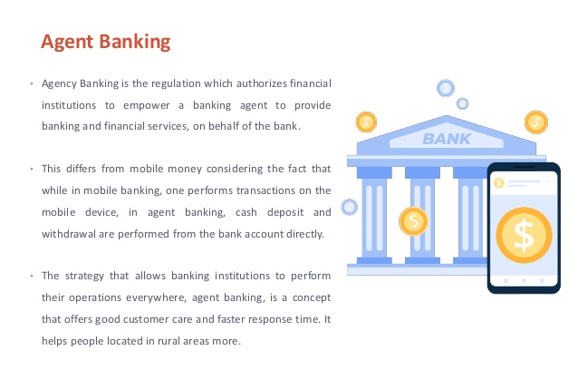
Enquadramento
Notes:
A necessidade de realizar operações financeiras em mobilidade tem-se manifestado nos últimos anos com o desenvolvimento da tecnologia e dos modos de vida em movimento, bem como pela falta de sistemas financeiros acessíveis à população. A pobreza e a iliteracia são fenômenos que estão na base para a necessidade e também oportunidade de criar soluções flexíveis, mais baratas, mais acessíveis e próximas às pessoas. As soluções baseadas em tecnologia de “Mobile Payments” em conjunto com a evolução para sistemas de “Open Banking” estão a potenciar o crescimento de soluções que permitam a inclusão financeira de todos os cidadãos, incluindo as populações mais desfavorecidas. Assim sendo, o projeto visa desenvolver uma aplicação para tablets Android, que permite executar de forma segura as tarefas de um agente de uma instituição financeira, considerando os pressupostos de mobilidade e de georreferenciação das operações executadas. Face à relevância dar-se-á prioridade neste projeto às operações que concretizam um “caixa avançado” e que incluem as operações de levantamento, depósitos e transferências entre terceiros.

Slide 3
Objetivos de negócio
Acesso aos serviços
Baixo custo
Próximos de si
Melhor qualidade de vida
Notes:
Permitir às pessoas que tenham acesso a serviços financeiros de qualidade, a baixo custo e próximos de si, potenciando maiores níveis de igualdade e de acessibilidade às oportunidades para melhoria da qualidade de vida das pessoas.

Slide 4
Âmbito
Aplicação tablet
Segura
Tracking de operações
Operações
Depósitos
Levantamentos
Transferências
Notes:
Aplicação tablet que permite realizar operações como depósitos, levantamentos, transferências para clientes interessados.
A aplicação deve ser segura e manter um tracking de todas as operações realizadas, bem como quem as realizou e onde realizou.

Slide 5
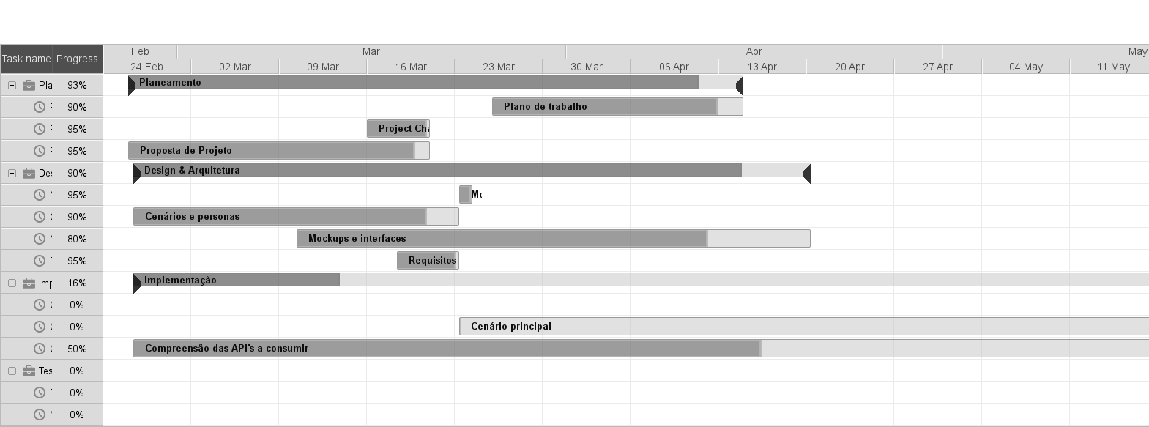
Análise do plano de trabalho
Fase de planeamento quase fechada
Inicio da fase de desenvolvimento dentro do tempo esperado
Notes:
Relativamente ao plano de trabalho está tudo como planeado. As fases de planeamento e de design & arquitetura estão praticamente fechadas, e vai ser dado inicio à fase de desenvolvimento, dentro do tempo esperado.

Slide 6

Fim

